Slide 1
Trello
Trabalho realizado por:
António Graça [30000497] & Pedro Simões [30007732].

Slide 2
Na indústria...
A colaboração apresenta muitos benefícios;
Equipas efetuam tarefas mais rapidamente e eficientemente;
Colaboração pode influenciar inovação e criatividade;
Ferramentas de colaboração permitem colaboração para um objetivo comum.

Slide 3
O que é o Trello?
Lançado em setembro de 2011 por Joel Spolsky e Michael Pryor;
Aplicação de criação de listas baseada em web;
Estilo Kanban;
Closed-source, grátis ou comprada;
Popular, simples e de fácil uso.
Permite a organização de projetos e tudo relacionado em boards.

Slide 4
Com Trello é possível?
Gerir projetos;
Brainstorm;
Reuniões;
Gerir tarefas;
Melhor relacionamento com clientes;
Visualizar tudo com estilo calendário.

Slide 5
É seguro usar o Trello?
É seguro usar o Trello?
Comunidade com adesão decente e forte comunidade mostra sinal de maturidade de produto;
No entanto, pode ser insuficiente de acordo com a política de privacidade;
Trello protege os dados dos utilizadores;
Analíticos de segurança não encontram riscos de cloud ou infraestrutura;
Pode não providenciar controlo de dados suficientes.

Slide 6
Funcionalidades principais do Trello
Faz uso de boards, cards e lists;
Subtarefas podem ser criadas com checklists;
Tarefas podem ser alocadas a vários membros;
Tarefas podem ter datas limites;
Registo de atividade;
Inclusão de anexos;
Automação incluída (butler).

Slide 7
Vantagens
Vantagens
Segue o sistema Kanban;
Board apresenta todos os itens relacionados com o projeto;
Facilidade de adicionar e integrar membros;
Pode ser usado imediatamente após registo;
Mobile-friendly;
Torna o projeto muito mais organizado e é baseado em web;
Sistema de alertas de notificações.

Slide 8
DESVANTAGENS
Desvantagens
Falta-lhe algumas funcionalidades agile robustas;
Trabalhar em iterações apenas bem sucedido quando retrospetiva é possível.
Não indicado para grandes projetos com várias equipas;
Necessidade de conexão à internet;
Limite de tamanho de ficheiro para cada anexo (utilizadores básicos);
Não ajuda no road mapping;

Slide 9
Funcionalidade de gestão de projetos
Compreende pesquisa, atribuição de objetos e criação de estratégias;
Inclui plano de projeto, atribuição de responsabilidades e resposta a queries;
Ideias tornam-se ações. Crucial ser prático, dar uso a reuniões, relatórios de progresso e atualizar Stakeholders;
Envolve adicionar os toques finais ao projeto.
Planeamento
Setup
Implementação
Fechamento

Slide 10
Como funciona?

Slide 11
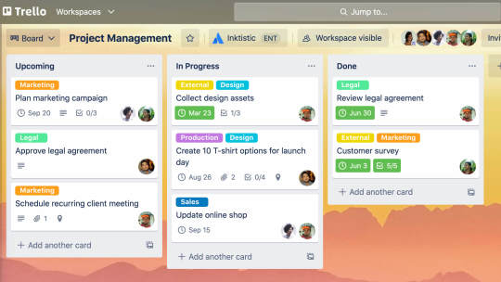

Slide 12
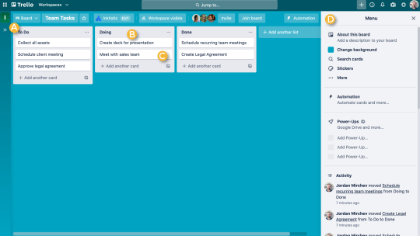

Slide 13
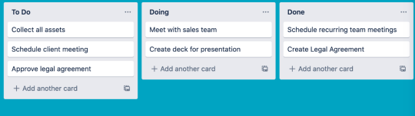

Slide 14
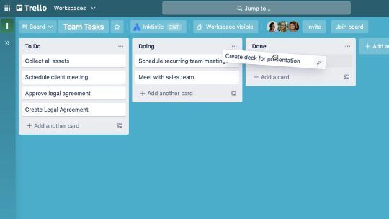

Slide 15
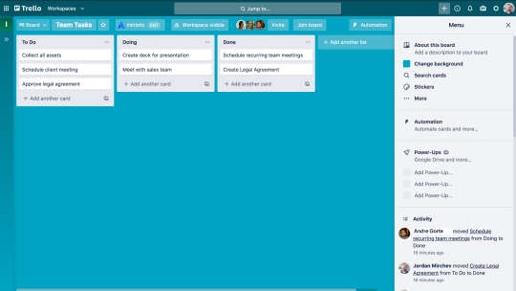

Slide 16
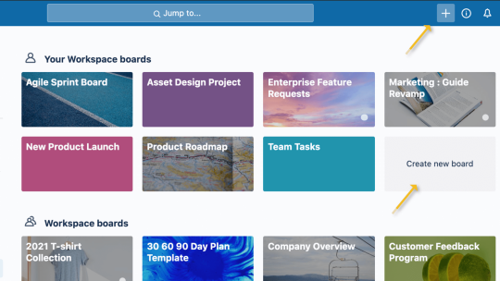

Slide 17
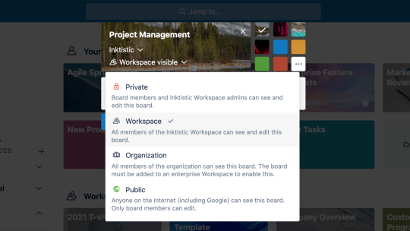

Slide 18
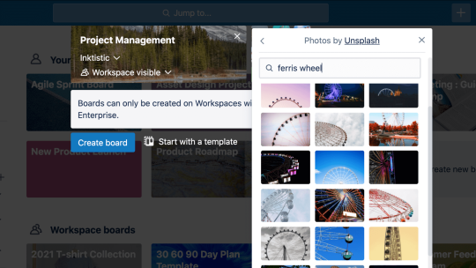

Slide 19
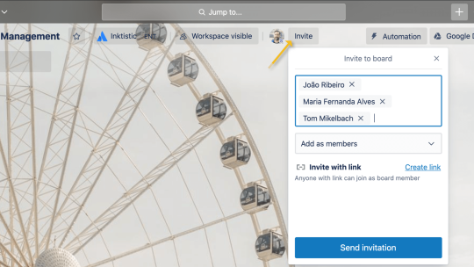

Slide 20
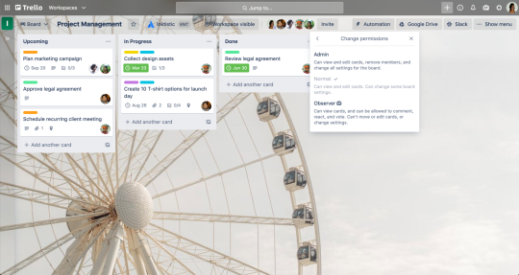

Slide 21
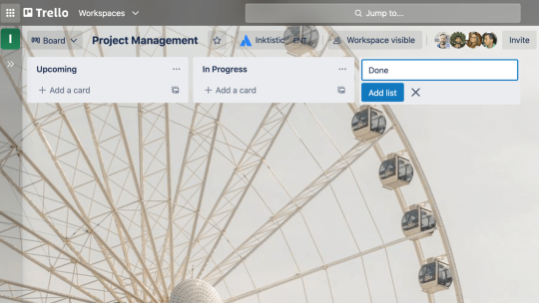

Slide 22
